Slide 1
Джон РОКФЕЛЛЕР

Slide 2
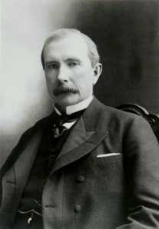
Джон Рокфеллер (1839-1937) - американський підприємець і мультимільйонер, людина, чиє ім'я стало символом заможності. Він був працьовитим, цілеспрямованим і набожним, за що партнери прозвали його «дияволом».

Slide 3
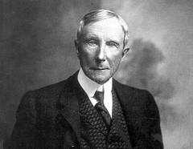
Джон Дейвісон Рокфеллер народився 8 липня 1839 року в штаті Нью-Йорк. Його вихованням займалася в основному матір, затята баптистка. “Вона й священик із дитячих років вселяли мені, що треба працювати та заощаджувати”, - згадував потім Рокфеллер. Заняття “бізнесом” було частиною сімейного виховання. Ще в ранньому дитинстві Джон купував фунт цукерок, ділив його на маленькі купки і з націнкою розпродавав власним сестрам. У сім років він продавав вирощених ним індиків сусідам, а зароблені на цьому $50 позичив сусідові під 7% річних.

Slide 4
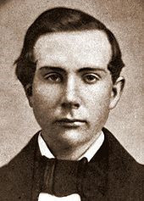
Школу Рокфеллер так і не закінчив. В 16 років, маючи за плечима тримісячні курси бухгалтера, він почав шукати роботу в Клівленді, де тоді жила його родина. Через шість тижнів пошуків він влаштувався на місце помічника бухгалтера в торговельну компанію “Хьюітт і Таттл” (Hewitt and Tuttle). Спочатку йому платили $17 на місяць, а потім - $25. Одержуючи їх, Джон відчував почуття провини, знаходячи винагороду надмірно завищеною. Щоб не витрачати даремно ні цента, ощадливий Рокфеллер з першої зарплати купив маленьку бухгалтерську книгу, куди записував усі свої витрати, і дбайливо зберігав її все життя. Але ця була його перша й остання наймана робота. В 18 років Джон Рокфеллер став молодшим партнером комерсанта Моріса Кларка.

Slide 5
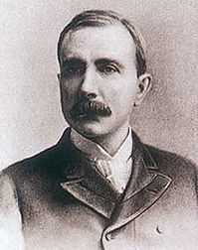
Стати на ноги новій компанії допомогла громадянська війна в США 1861-1865 років. Воюючі армії щедро платили за необхідні речі, і партнери поставляли їм борошно, свинину та сіль. До кінця війни в штаті Пенсільванія, недалеко від Клівленда, відкрили поклади нафти, і місто виявилося в центрі нафтової лихоманки. До 1864 року Кларк і Рокфеллер вже щосили займалися пенсільванською нафтою. Ще через рік Рокфеллер вирішив зосередитися тільки на нафтовому бізнесі, однак Кларк був проти. Тоді за $72 500 Джон викупив у партнера його частку і з головою поринув у нафту.

Slide 6
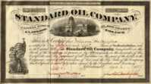
В 1870 році він створив «Стандард ойл». Разом із другом і партнером по бізнесу Генрі Флаглером він став збирати розрізнені нафтовидобувні й нафтопереробні підприємства в єдиний потужний нафтовий трест. Конкуренти не могли йому протистояти, Рокфеллер поставив їх перед вибором: об'єднання з ним, або руйнування. Якщо переконання не діяли, у хід ішли самі брудні методи. Наприклад, Standard Oil знижувала ціни на локальному ринку конкурента, змушуючи того працювати в збиток. Або ж Рокфеллер домагався припинення поставок нафти непокірливим переробникам. Для цього використовувалися підставні фірми, які в дійсності були частиною групи Standard Oil. Багато переробників навіть не догадувалися, що місцеві суперники, що тиснуть на них, насправді були частиною зростаючої імперії Рокфеллера.

Slide 7
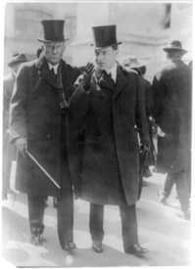
Для успіху таких операцій вони трималися в найсуворішому секреті. Агенти Standard Oil обмінювалися з головною компанією зашифрованими депешами. Навіть відвідувачі керівництва Standard Oil не повинні були бачити один одного. Компанія використовувала розгалужену систему промислового шпигунства для збору відомостей про конкурентів і стан ринку. У картотеці Standard Oil були відомості практично про кожного покупця нафти в країні, про використання кожного бареля, проданого незалежними дилерами, і навіть дані про те, де купує гас кожний бакалійник від острова Мен до Каліфорнії.

Slide 8
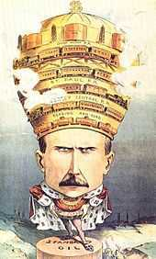
До 1879 року “загарбницька війна” була фактично кінчена. Standard Oil контролювала 90% нафтопереробних потужностей у США. Сам Рокфеллер зустрів цю перемогу безпристрасно - як очевидну неминучість.

Slide 9
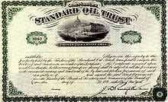
В 1890 році був прийнятий антитрестовий Закон Шермана, спрямований на боротьбу з монополіями. До 1911 року Рокфеллеру і його партнерам вдавалося обходити цей закон, однак потім «Стандард ойл» була розділена на тридцять чотири компанії (практично всі сьогоднішні великі американські нафтовидобувні компанії ведуть відлік своєї історії від «Стандард ойл»).

Slide 10
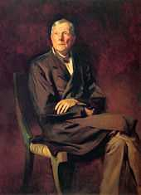
Рокфеллер був одружений на Лоре Селестіні Спелман, з якою познайомився, ще будучи студентом. Набожна, як і її чоловік, учителька Лора Спелман разом з тим мала практичний склад розуму. Рокфеллер якось помітив: «Без її порад я б так і залишився бідняком». Біографи пишуть, що Рокфеллер щосили привчав дітей до праці, скромності та невибагливості. Джон створив вдома своєрідний макет ринкової економіки: він призначив дочку Лауру “директором” і велів дітям вести докладні бухгалтерські книги. Кожна дитина одержувала кілька центів за вбиту муху, за заточення олівця, за годину занять музикою, за день утримання від цукерок. У кожного з дітей була своя грядка в городі, де праця по збиранню бур'янів також мала свою ціну. Зате за запізнення до сніданку маленьких Рокфеллерів штрафували.

Slide 11
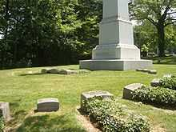
В 1917 році особистий стан Джона Дейвісона Рокфеллера оцінювалося в суму від $900 млн до $1 млрд, що становило 2,5% від тодішнього ВВП Сполучених Штатів. У сучасному еквіваленті Рокфеллер володів приблизно $150 млрд. Дотепер він залишається найбагатшою людиною у світі. До кінця життя Рокфеллер крім часток у кожній з 32 “дочок” Standard Oil володів 16 залізничними й шістьма сталеливарними компаніями, дев'ятьма банками, шістьма пароплавствами, дев'ятьма ріелторскими фірмами та трьома апельсиновими садами. Володіння Standard Oil в 1903 році охоплювали близько 400 підприємств, 90 тис. миль трубопроводів, 10 тис. залізничних цистерн, 60 океанських танкерів, 150 річкових пароплавів. Компанія транспортувала й переробляла більш 80% нафти, що добувалася в США. Частка Standard Oil у світовій торгівлі нафтою перевищувала 70%.

Slide 12
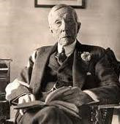
Пожертвування Рокфеллера за його життя перевищили $500 млн. З них близько $80 млн одержав Чиказький університет, не менше $100 млн - баптистська церква. Також Джон Рокфеллер створив і фінансував Нью-Йоркський інститут медичних досліджень, Раду по загальній освіті й Фонд Рокфеллера.

Slide 13
Тести
1)З чим асоціюється ім'я Рокфеллера?
а) з бідністю
б) з нахабством
в) із заможністю
2)В якому штаті народився Рокфеллер?
а) у штаті Нью Йорк
б) у штаті Небраска
в) у штаті Каліфорнія
3)Чи закінчив Рокфеллер школу?
а) Так
б) Ні
4)Чи можна назвати Рокфеллера “імператором”? Якщо так, то чому?

Slide 14
5) Скільки відсотків нафтопереробних потужностей контролювала Standard Oil?
а) 20%
б) 85.5%
в) 90%
6) Як звали дружину Рокфеллера?
а) Лоне
б) Море
в) Лоре

